Slide 1
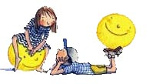
公主的月亮
最近看了一本友人劉清彥譯的書〔公主的月亮〕，極有趣味。
這個難題由一個生病的小公主提出，她嬌憨的告訴疼她的國王，

Slide 2
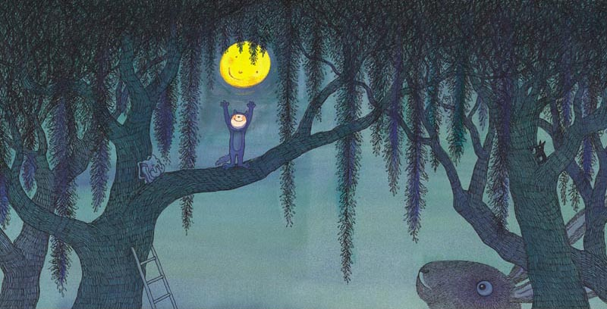
如果她能擁有月亮，病就會好。
愛女心切的國王立刻召集國中的聰明智士，要他們想辦法拿月亮，
但無論是總理大臣、宮廷魔法師或宮廷數學家，沒有一個人能達成任務。
縱使他們每個人在過去都完成許多超困難的任務，但要拿月亮，誰都不行。

Slide 3
而且他們分別對拿月亮的困難有不同的說詞：
總理大臣說：它遠在三萬五千哩外，比公主的房間還大，而且是由熔化的銅做的；
魔法師說：它有十五萬哩遠，用綠起司做的，而且整整是皇宮的兩倍大；
數學家說：月亮遠在卅萬哩外，又圓又平像個錢幣，有半個王國大， 還被黏在天上，不可能有人能拿下它。

Slide 4
國王面對這些「不可能」，心頭又煩又氣，只好叫宮廷小丑來給他彈琴解悶。
小丑問明了一切後，得了一個結論：如果這些有學問的人說得都對，
那麼月亮的大小一定和每個人想的一樣大、一樣遠。
所以當務之急是要弄清楚小公主心目中的月亮有多大、有多遠。

Slide 5
國王一聽，茅塞頓開。小丑立時到公主房裡探望公主，並順口問公主 ，月亮有多大？
「大概比我姆指的指甲小一點吧！」公主說，因為她只要把姆指的指甲對著月亮就可以把它遮住了。
那麼有多遠呢？ 「不會比窗外的那棵大樹高！」公主所以這麼認為，因為有時候它會卡在樹梢間。
用什麼做的呢？ 「當然是金子！」公主斬釘截鐵的回答。

Slide 6
比姆指指甲還要小、比樹還要矮，用金子做的月亮當然容易拿啦！
小丑立時找金匠打了個小月亮、穿上金鍊子，給公主當項鍊，公主好高興，第二天病就好了。
但是國王仍舊很擔心。到了晚上，真月亮還是會掛在天上，公主如果看到了，謊言不就揭穿了嗎？

Slide 7
於是他又召集了那班「聰明人」，向他們徵詢解決問題的方法，怎麼樣可以不讓公主看見真月亮呢？
有人說要公主戴墨鏡，有人說把皇宮花園用黑絨布罩起來， 有人說天黑之後就不住的放煙火，以遮蔽月亮的光華......，當然，沒一個主意可用。 怎麼辦？心急的國王深恐小公主一看見真月亮就會再生病，卻又想不出方法解決， 只好再找小丑來為他彈琴。

Slide 8
小丑知道了那些聰明大臣的想法後，告訴國王，那些人無所不知， 如果他們不知道怎麼藏月亮，就表示月亮一定藏不住。 這種說詞，只能讓國王更沮喪。眼看著月亮已經升起來了，他看著就要照進公主房間的月亮，大叫：「誰能解釋，為什麼月亮可以同時出現在空中， 又戴在公主的脖子上？」這個難題誰能解？

Slide 9
小丑倒是靈機一動，他提醒國王，大家都想不到如何拿到月亮的方法時，誰解決了這個難題呢？
是小公主本人，她比誰都聰明。現在，又有難題出現了，不問她，還問誰？ 於是在國王來不及阻止的當兒，他就到了公主的房間，問公主這個問題。 沒想到公主聽了哈哈大笑，說他笨，因為這個問題太簡單了， 就像她的牙齒掉了會長新牙，花園的花被剪下來了仍會再開一樣，月亮當然也會再長呀！ 哈！困擾了所有聰明人的問題，對小公主原來根本不是問題呀

Slide 10
很可愛的一個故事吧！可能你會覺得它只不過是個哄小孩的故事， 但我卻覺得它在可愛中提醒了我們每個人幾乎都會犯的一個錯誤： 我們總是會自以為是的以自己觀點去體會別人的意思。
當小公主提出要月亮時 ，每個人心中想到的月亮全是「自己心中」的月亮，
沒有人想到小公主心中的月亮是個什麼樣。之後，就以自己的想法否決了公主的想望，
殊不知公主心中自有她對月亮的定義呢！

Slide 11
當然囉！兩個月亮的問題也是足智多謀的國王自己想當然爾以為一定會出現， 每個大臣也都以自己的思考模式、想法解決這一難題， 殊不知公主自有一套定論，這個問題才不存在呢！

Slide 12
成人世界中的我們何嘗不是如此，我們總是主觀的去看待別人的問題， 主觀的試圖為別人解決困難，殊不知在別人心中，我們所謂的問題根本不像我們以為的那樣， 甚至根本不存在，我們只是庸人自擾而已。

Slide 13
在一般人際關係中，因為主觀的揣測別人意思而會錯意、表錯情、無事生非的例子， 更是不勝枚舉，這個可愛的故事可以給我們深刻的提醒吧！

Slide 14
當然，故事中的小丑實在是冷靜、具透視力、大有智慧高EQ的一個人哪！不是嗎？
下次，真碰上有人向你要月亮，先別慌，問問他想要的是個什麼月亮 ，說不定你也可以幫他摘一個呢！

Slide 15
